Slide 1
매장 관리 시스템
DATA BASE 최종 발표
B289047 조완기
B289054 손영준
B289064 유수호

Slide 2
목 차
목적 및 정의
요구 사항
ER Diagram
Relation Schema
SQL구현 - AutoSet
프로그램 데모
Q & A

Slide 3
목적 및 정의
목적
- 매장 관리 구조를 파악 및 Data Base 개념을 적용시키기 위한 시스템 구축
정의
- 본 시스템은 매장 내에 모든 정보를 기록하고 저장함으로써 직원 및 관리자의 편의를 증대시키기 위함

Slide 4
요구 사항
식자재 거래처
1. 식자재 거래처는 고유한 거래처 등록번호와 이름,
전화번호, 재료, 비용을 가지고 있다.
2. 식자재 거래처는 매장에 재료를 공급한다.
3. 식자재 거래처는 사장에게 주문을 받는다.
사장
1. 사장은 매장 관리 시스템으로 접속하기 위한
고유한 ID를 가지고 있다.
2. 사장은 매출에 따라 월수입을 관리한다.
3. 사장은 매장을 관리한다.
4. 다수의 식자재 거래처에게 재료 주문을 한다.

Slide 5
요구 사항
직원
1. 직원은 고유한 사원번호와 이름을 가지고 휴무일과 월급이 정해져 있다.
2. 직원은 사용자에게 음식을 배달한다.
3. 직원의 업무는 청소와 음식 제조 등이 있다.
사용자
1. 사용자는 고유의 고객번호와 주소, 주문한 메뉴,
가격, 개수를 가진다.
2. 사용자는 매장에 전화주문을 한다.
3. 사용자는 직원으로부터 주문한 음식을 배달 받는다.

Slide 6
요구 사항
매장
1. 매장은 고유한 매장 등록 코드와 이름, 전화 번호, 월매출과 임대료가 있다.
2. 다수의 식자재 거래처로부터 재료를 공급받
는다.
3. 매장은 사장으로부터 관리된다.
4. 다수의 사용자로부터 주문을 받는다.
5. 다수의 직원에게 업무를 부여한다.

Slide 7
요구 사항
가계부
1. 가계부는 임대료,판매량,재료비,월급을 합산 하여 총 수익을 도출한다.
2. 가계부는 계산이 되었는지 확인하기위한
고유한 가계부 번호를 가지고 있다.

Slide 8
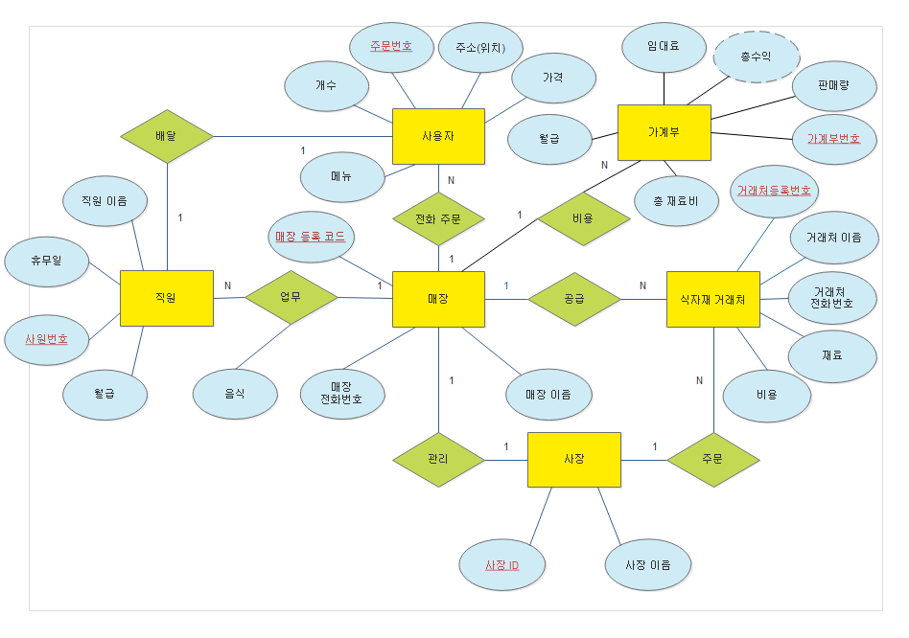
ER Diagram - 수정

Slide 9
Relation Schema - 수정
CREATE TABLE 식자재 거래처 (
등록번호 CHAR(20) PRIMARY KEY,
이름 CHAR(20),
전화번호 CHAR(20),
식자재 CHAR(20),
가격 INTEGER
매장 등록 코드 CHAR(30),
사장 ID CHAR(20),
FOREIGN KEY (매장 등록 코드) REFERENCES 매장,
FOREIGN KEY (사장 ID) REFERENCES 사장 );

Slide 10
Relation Schema - 수정
CREATE TABLE 식자재 주문 (
주문 번호 INTEGER PRIMARY KEY,
개수 INTEGER,
누적된 가격 INTEGER
등록 번호 CHAR(30),
FOREIGN KEY (등록 번호) REFERENCES 식자재 거래처 );
CREATE TABLE 메뉴판 (
메뉴 CHAR(20) PRIMARY KEY,
개수 INTEGER );

Slide 11
Relation Schema - 수정
CREATE TABLE 사장 (
사장ID CHAR(20) PRIMARY KEY,
사장PW CHAR(20),
사장 이름 CHAR(20) );
CREATE TABLE 직원 (
사원 번호 CHAR(20) PRIMARY KEY,
휴무일 DATE,
월급 INTEGER,
이름 CHAR(20),
매장 등록 코드 CHAR(20),
FOREIGN KEY (매장 등록 코드) REFERENCES 매장 );

Slide 12
Relation Schema - 수정
CREATE TABLE 매장 (
매장 등록 코드 CHAR(20) PRIMARY KEY,
번호 CHAR(20),
이름 CHAR(20),
거리처 등록번호 CHAR(20),
사장 ID CHAR(20),
FOREIGN KEY (거래처등록번호) REFERENCE 식자재거래처,
FOREIGN KEY (사장ID) REFERENCE 사장 );

Slide 13
Relation Schema - 수정
CREATE TABLE 사용자 (
주문번호 INTEGER PRIMARY KEY,
주소 CHAR(20),
메뉴 CHAR(20),
개수 INTEGER,
매장 등록 코드 CHAR(20),
FOREIGN KEY (매장 등록 코드) REFERENCE 매장 );

Slide 14
Relation Schema - 수정
CREATE TABLE 가계부 (
가계부번호 INTEGER PRIMARY KEY,
총수익 INTEGER,
판매량 INTEGER,
임대료 INTEGER,
월급 INTEGER,
총재료비 INTEGER,
매장 등록 코드 CHAR(20),
FOREIGN KEY (매장 등록 코드) REFERENCE 매장 );

Slide 15
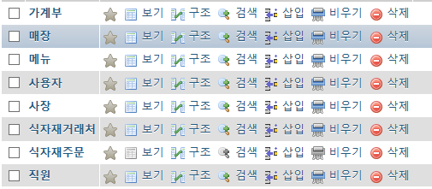
SQL구현 - AutoSet
- Relation Schema를 토대로 AutoSet을 써서 구현한 모습입니다.
전체적인 데이터 테이블

Slide 16
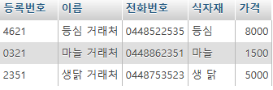
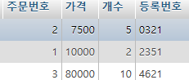
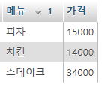

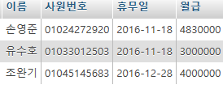
SQL구현 - AutoSet
- Relation Schema를 토대로 AutoSet을 써서 구현한 모습입니다.
식자재 거래처
식자재 주문
메뉴
사장
직원

Slide 17



SQL구현 - AutoSet
- Relation Schema를 토대로 AutoSet을 써서 구현한 모습입니다.
매장
사용자
가계부

Slide 18
프로그램 데모
다음은 저희가 구현한 SQL문을 웹으로 구현한 것입니다.
접속 URL: 112.153.171.123

Slide 19
Q & A

